Slide 1

Геометрични фигури
три-
ъгълник
квадрат
трапец
успоредник
правоъгълник

Slide 2
Геометрични фигури
Правоъгълник
Квадрат
Успоредник
Ромб
Трапец
Триъгълник

Slide 3
Правоъгълник
Геометрична фигура с 4 върха, 4 страни и 4 прави ъгъла.
Геометрична фигура, на която две по две страните са равни.
правоъгълник

Slide 4
Правоъгълник
правоъгълник
Геометрична фигура, на която две по две страните са равни и има 4 прави ъгъла.

Slide 5
Квадрат
квадрат
Геометрична фигура, на която четирите страни са равни и има 4 прави ъгъла.

Slide 6
Успоредник
Геометрична фигура, на която две по две страните са успоредни.
успоредник

Slide 7
Ромб
ромб
Геометрична фигура, на която четирите страни са равни и две по две успоредни.

Slide 8
Трапец
трапец
Геометрична фигура, на която двете страни са успоредни.

Slide 9
Триъгълник
триъгълник
Геометрична фигура с 3 върха, 3 страни, 3 ъгъла.

Slide 10
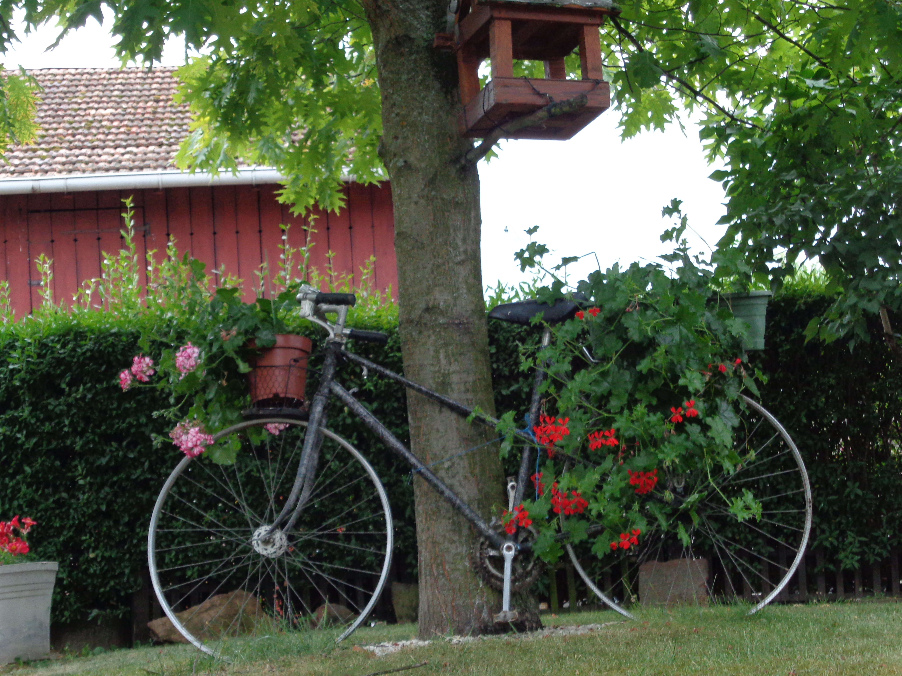
Какви геометрични фигури откривате на графичното изображение?

Slide 11
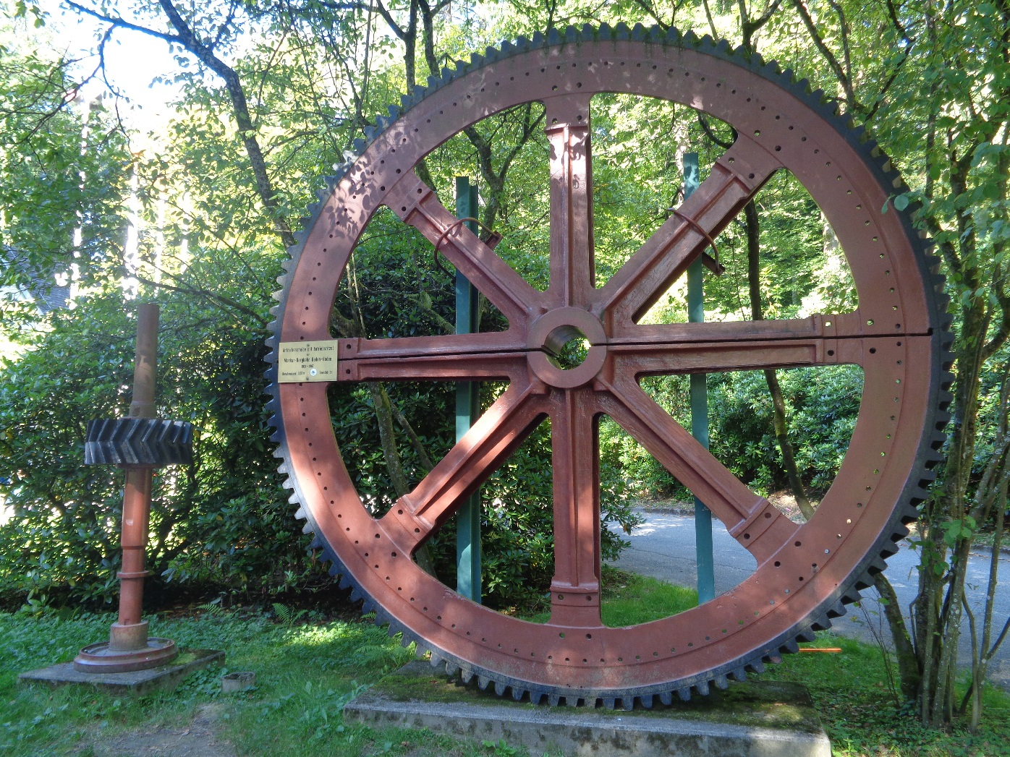
Какви геометрични фигури откривате на графичното изображение?

Slide 12
Подредени геометрични фигури

Slide 13
Подредени геометрични фигури

